Slide 1


ZÁKLADNÍ ŠKOLA OLOMOUC
příspěvková organizace
MOZARTOVA 48, 779 00 OLOMOUC
tel.: 585 427 142, 775 116 442; fax: 585 422 713
email: kundrum@centrum.cz; www.zs-mozartova.cz
Projekt: ŠKOLA RADOSTI, ŠKOLA KVALITY
Registrační číslo projektu: CZ.1.07/1.4.00/21.3688
EU PENÍZE ŠKOLÁM
Operační program Vzdělávání pro konkurenceschopnost

Slide 2
ZÁKLADNÍ ŠKOLA OLOMOUC
příspěvková organizace
MOZARTOVA 48, 779 00 OLOMOUC
tel.: 585 427 142, 775 116 442; fax: 585 422 713
email: kundrum@centrum.cz; www.zs-mozartova.cz
Autor: | Mgr. Eva Hájková
Vzdělávací oblast: | Člověk a příroda
Vzdělávací obor: | Zeměpis
Vzdělávací předmět: | Zeměpis
Ročník: | 8.
Tematická oblast: | Státy Evropy
Téma hodiny: | Maďarsko
Označení DUM: | VY_32_INOVACE_12.18.HAJ.ZE.8
Vytvořeno: | 10. 02. 2013

Slide 3

MAĎARSKO

Slide 4
Základní údaje:
Rozloha:
93 000 km²
Počet obyvatel:
10 miliónů
Úřední jazyk:
maďarština
maďarský forint
Měna:
Státní zřízení:
republika
Budapešť
Hlavní město:

Slide 5
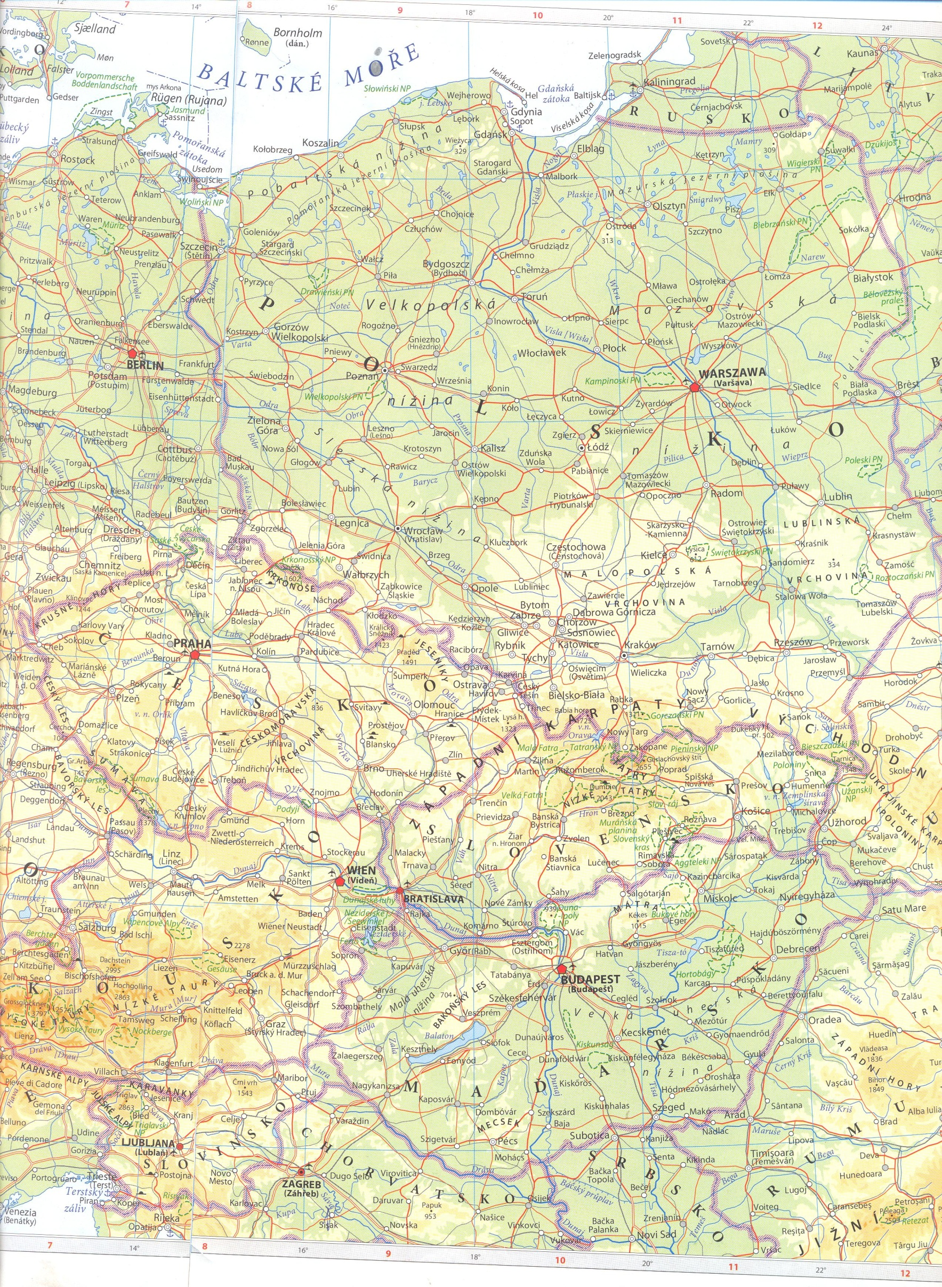
Poloha Maďarska – sousední státy
Slovensko
Ukrajina
Rakousko
Rumunsko
Slovinsko
Chorvatsko
Srbsko

Slide 6
Přírodní podmínky:
Převažují nížiny –
Velká a Malá uherská nížina
vysočiny málo, jen do 1 000 m
povrch
Mírné středoevropské až
Kontinentální, méně srážek
podnebí
Dunaj, Tisa,
Blatenské jezero (Balaton)
vodstvo
Lesy listnaté – málo
Převládají suché stepi (pusta)
vegetace

Slide 7
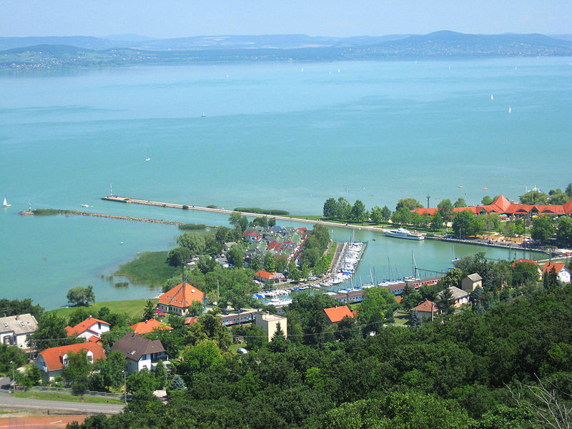
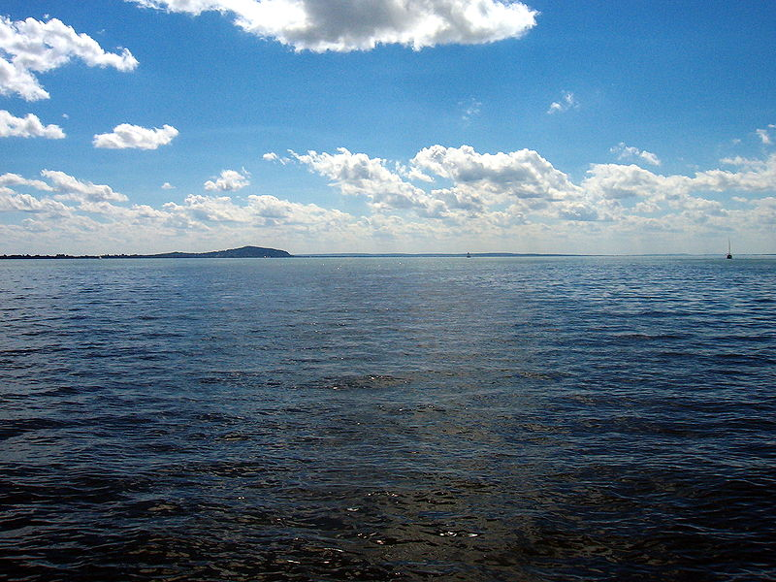
Balaton
[obr.1]
[obr.2]

Slide 8
Hospodářství:
průmyslově zemědělský stát
po roce 1989 přechod k tržnímu hospodářství
Nerostné bohatství
Zemědělství
Průmysl

Slide 9
těžba bauxitu (ruda hliníku)
Nerostné bohatství:
méně – hnědé uhlí, ropa,
černé uhlí, barevné kovy
Průmysl:
energetický
tepelné a jaderné
hutní
výroba hliníku
strojírenský
autobusy, zemědělské stroje
chemický
farmacie
masné výrobky, víno,
Zpracované ovoce a zelenina
potravinářský

Slide 10
60% rozlohy je orná půda,
pokles počtu zemědělců,ale
významné pro export potravin
Zemědělství:
Rostlinná výroba
Živočišná výroba
Pšenice, kukuřice, slunečnice,
cukrová řepa,brambory, víno,
rajčata, papriky, ovoce
Chov prasat, drůbeže, skotu a ovcí

Slide 11
Doprava:
Splavný Dunaj
Cestovní ruch:
Budapešť –
historické památky
Balaton
Termální lázně

Slide 12
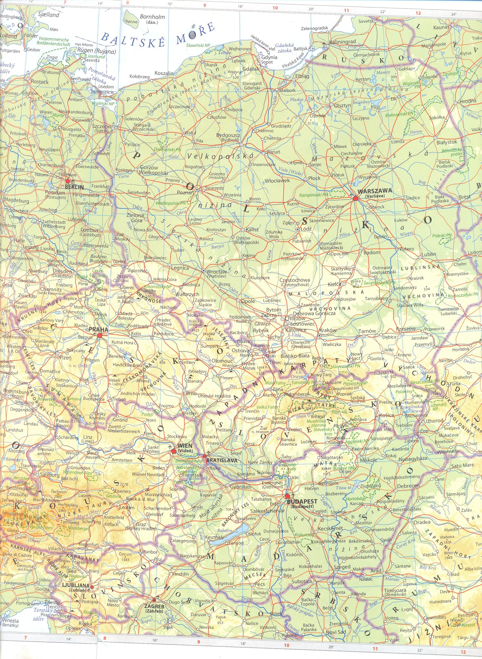
Města v Maďarsku
Budapešť
Györ
Debrecen
Pécs
Szeged

Slide 13
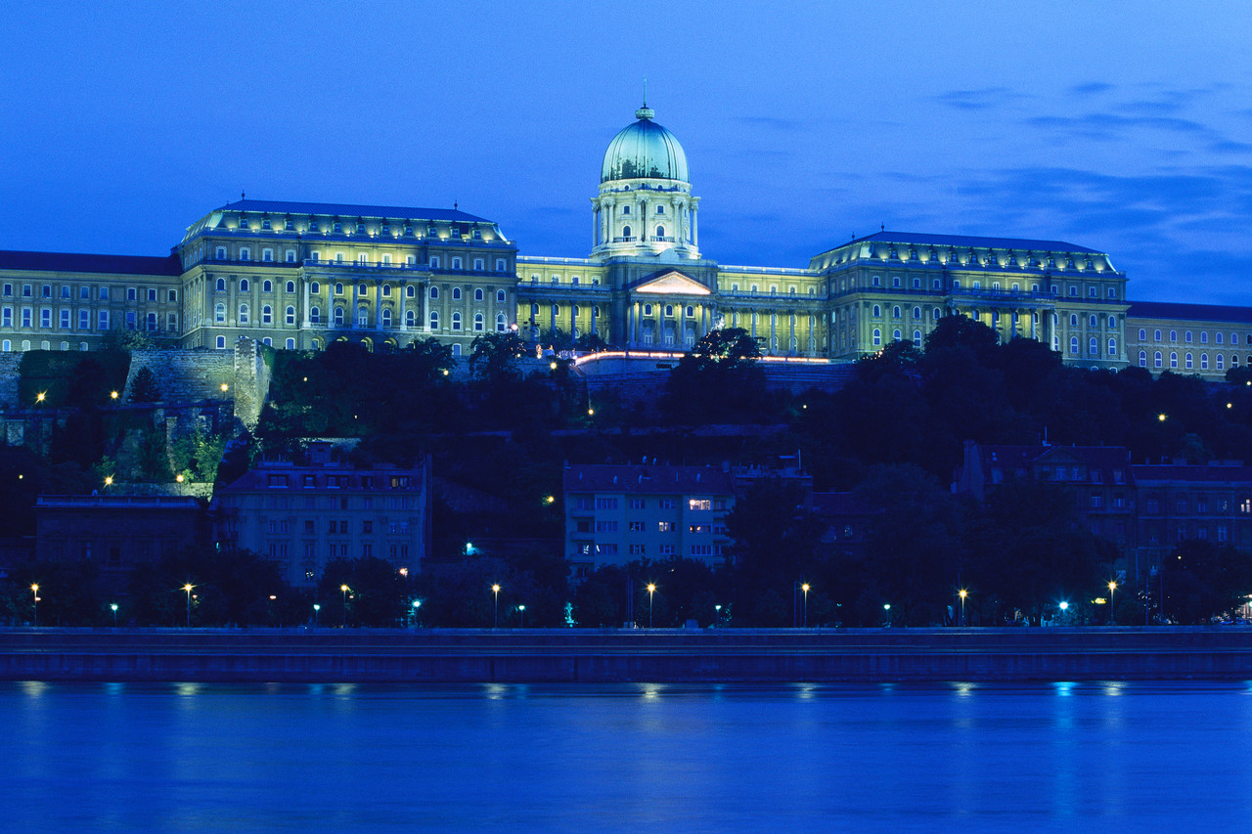
BUDAPEŠŤ
Hrad Budín

Slide 14
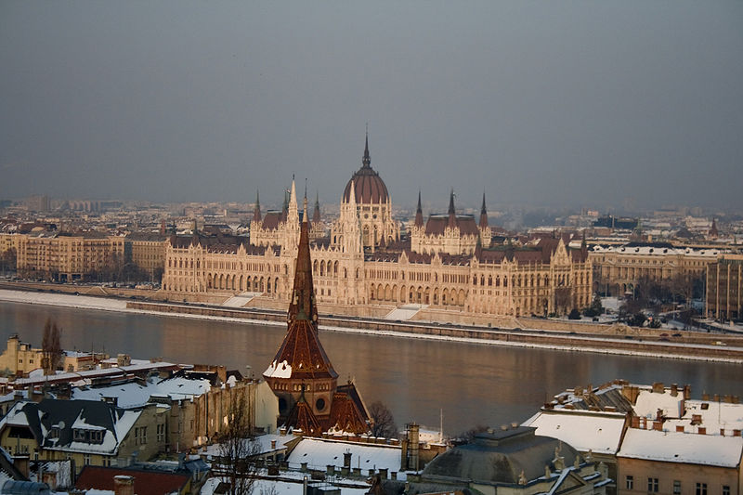
BUDAPEŠŤ
parlament
[obr.3]

Slide 15
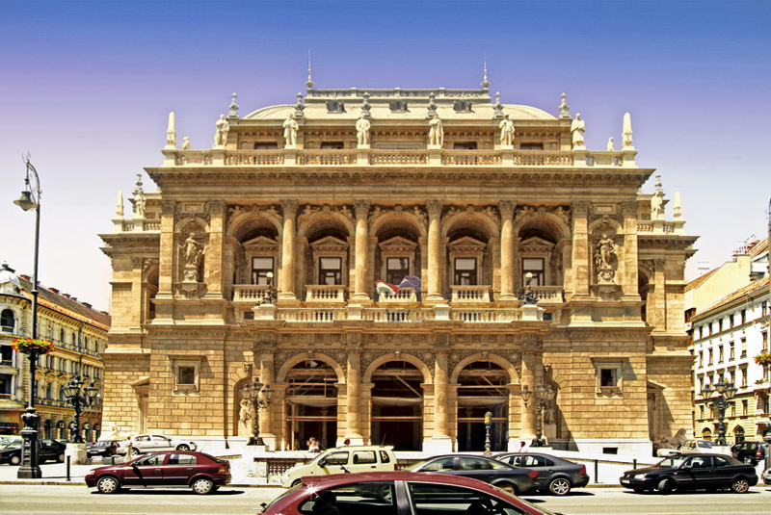
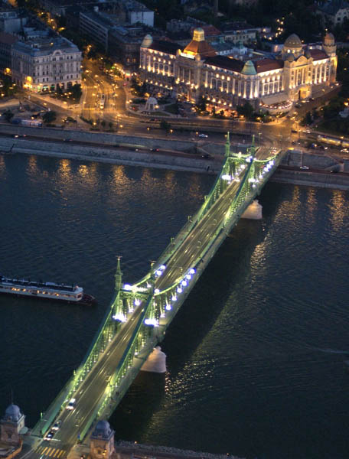
BUDAPEŠŤ
[obr.4]
[obr.5]

Slide 16
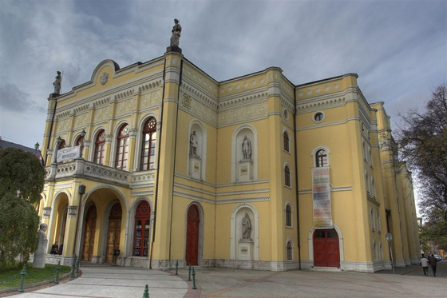
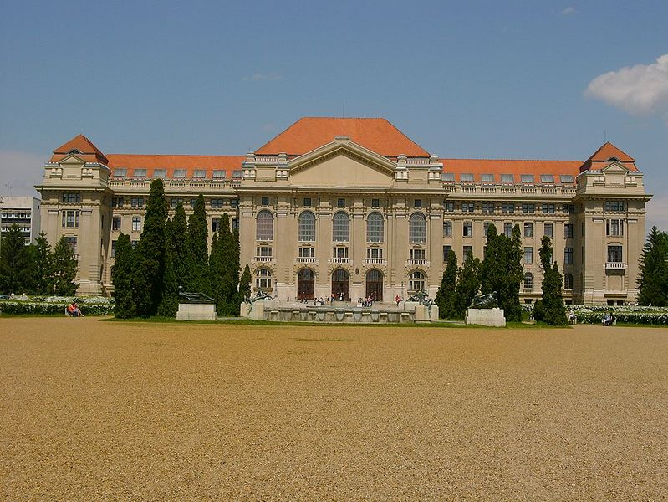
Debrecen
[obr.6]
[obr.7]

Slide 17
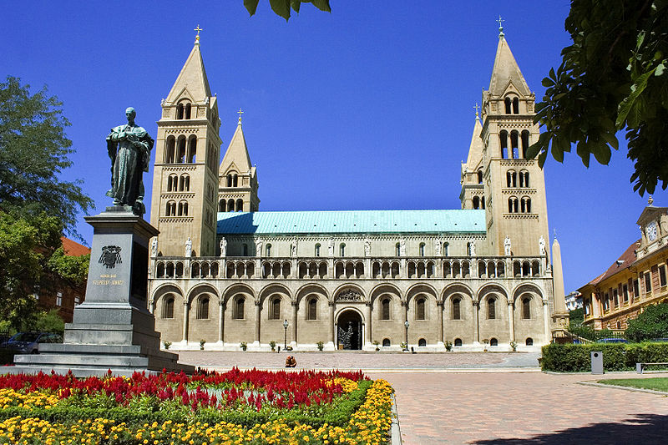
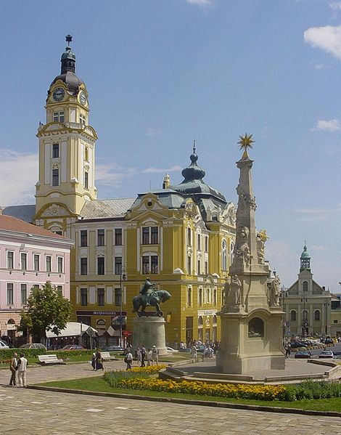
Pécs (Pětikostelí)
[obr.8]
[obr.9]

Slide 18
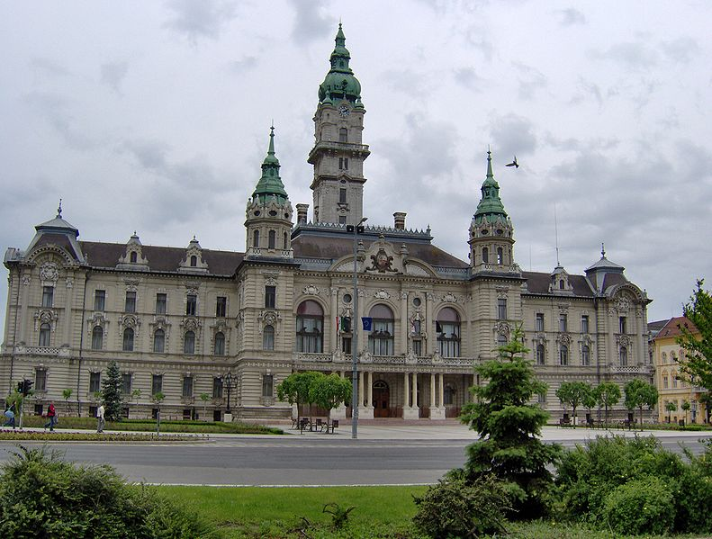
Györ
[obr.10]

Slide 19
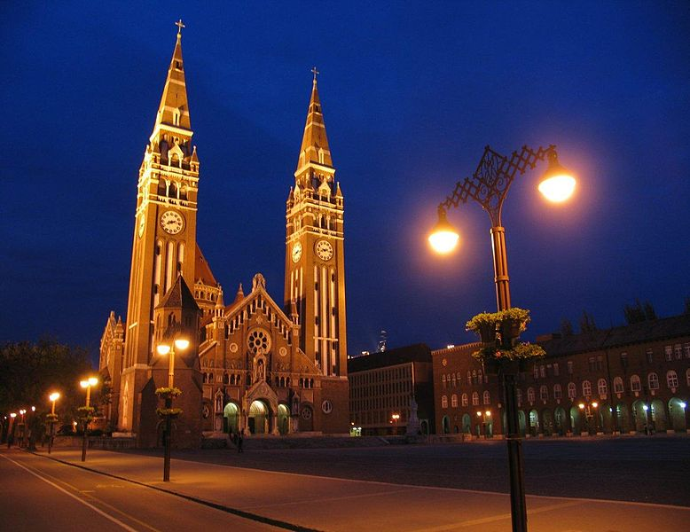
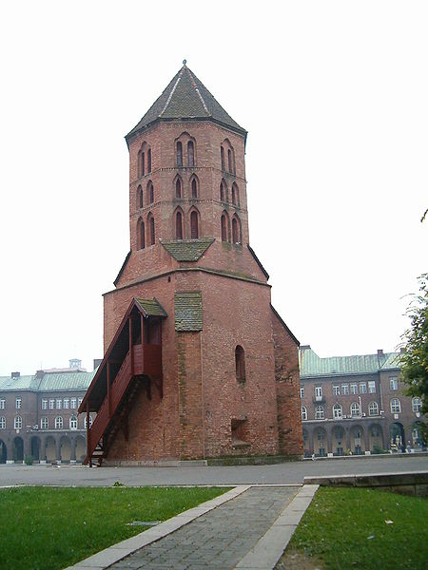
Szeged
[obr.11]
[obr.12]

Slide 20
ZÁKLADNÍ ŠKOLA OLOMOUC
příspěvková organizace
MOZARTOVA 48, 779 00 OLOMOUC
tel.: 585 427 142, 775 116 442; fax: 585 422 713
email: kundrum@centrum.cz; www.zs-mozartova.cz
Seznam použité literatury a pramenů:
HÜBELOVÁ, D.; CHALUPA, P.: Zeměpis Evropa, 1. díl pro 8. ročník ZŠ nebo tercie víceletých gymnázií. Brno: Nová škola, s.r.o. 2012. 96 s. IBSN 978-80-7289-348-5
JEŘÁBEK, M.: Zeměpis 8 – učebnice pro základní školy a víceletá gymnázia. Plzeň: Fraus 2006. 128 s. ISBN 80-7238-486-4
Evropa – sešitový atlas pro základní školy a víceletá gymnázia. Praha: Kartografie 2006. 53 s.
Použité zdroje:
Nečíslovaný obrazový materiál je použit z galerie obrázků a klipartů Microsoft Office.

Slide 21
Strana 5 a 12
Mapa střední Evropy
Evropa – sešitový atlas pro základní školy a víceletá gymnázia. 1. vydání Praha: Kartografie 2006, s. 26 - 27
Strana 7
[obr.1] [cit. 2013-02-02]. Dostupný pod licencí Public domain na
WWW:<http://commons.wikimedia.org/wiki/File:Fony%C3%B3d.jpg>
Strana 7
[obr.2] [cit. 2013-02-02]. Dostupný pod licencí Public domain na
WWW:<http://commons.wikimedia.org/wiki/File:Balaton_(Plattensee)_021.JPG>
Strana 14
[obr.3] [cit. 2013-02-02]. Dostupný pod licencí Public domain na
WWW:<http://commons.wikimedia.org/wiki/File:Budapest_panorama01.jpg>
Strana 15
[obr.4] [cit. 2013-02-02]. Dostupný pod licencí Public domain na
WWW:<http://commons.wikimedia.org/wiki/File:Budapestoper101.jpg>
Strana 15
[obr.5] [cit. 2013-02-02]. Dostupný pod licencí Public domain na
WWW:<http://commons.wikimedia.org/wiki/File:Szabadsaghideeste3.jpg>

Slide 22
Strana 16
[obr.6] [cit. 2013-02-02]. Dostupný pod licencí Public domain na
WWW:<http://commons.wikimedia.org/wiki/File:DebrecenSzinhaz.jpg>
Strana 16
[obr.7] [cit. 2013-02-02]. Dostupný pod licencí Public domain na
WWW:<http://commons.wikimedia.org/wiki/File:University_debrecen_main_building.jpg>
Strana 17
[obr.8] [cit. 2013-02-02]. Dostupný pod licencí Public domain na
WWW:<http://commons.wikimedia.org/wiki/File:P%C3%A9cs_Cathedral_-_Hungary.jpg>
Strana 17
[obr.9] [cit. 2013-02-02]. Dostupný pod licencí Public domain na
WWW:<http://commons.wikimedia.org/wiki/File:Hungary-Pecs_Main_Place.jpg>
Strana 18
[obr.10] [cit. 2013-02-02]. Dostupný pod licencí Public domain na
WWW:<http://commons.wikimedia.org/wiki/File:Gy%C5%91r-City_hall.JPG>

Slide 23
Strana 19
[obr.11] [cit. 2013-02-02]. Dostupný pod licencí Public domain na
WWW:<http://commons.wikimedia.org/wiki/File:Szeged400.jpg>
Strana 19
[obr.12] [cit. 2013-02-02]. Dostupný pod licencí Public domain na
WWW:<http://commons.wikimedia.org/wiki/File:Szeged-domotor.jpg>

